Slide 1

Deep Learning Seminar 6th. 〜第5章〜 逆伝播法
プラズマ核融合基礎学分野 M1 深田紘平

Slide 2
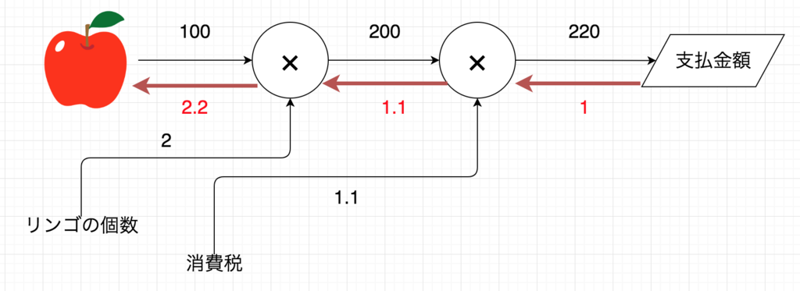
計算グラフ
計算グラフはノードとエッジによって計算の過程を表す
視覚的に計算を把握できる
局所的な計算ができる
逆伝播による微分計算の効率化が可能(局所的な微分)
連鎖率→教科書参照

Slide 3
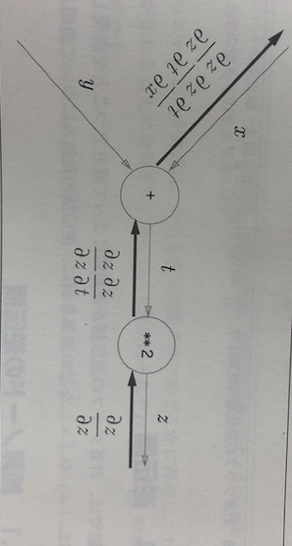
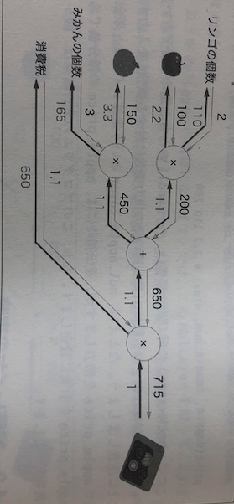
連鎖率

Slide 4
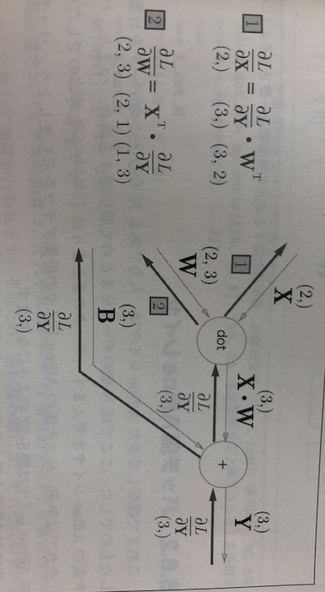
5.5 活性化関数レイヤの実装
計算グラフの考え方をニューラルネットワークに適用
ReLUレイヤ
Sigmoidレイヤ
Affineレイヤ
Softmaxレイヤ 逆伝播がきれいな結果にするために交差エントロピー誤差を設定

Slide 5
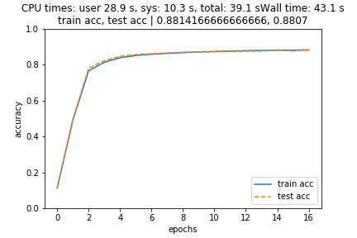
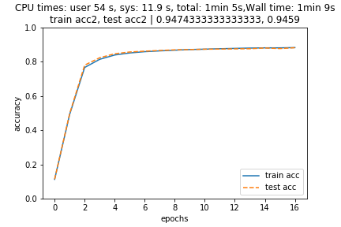
隠れニューロンの数と精度の関係

